Slide 1
Створення мобільного навчального додатку для пошуку хімічних ізомерів
Роботу виконав
Учень 11 класу
КЗО «Дніпропетровський обласний ліцей-інтернат фізико-математичного профілю»
Болотов Всеволод
Науковий керівник:
Іщеряков Сергій Михайлович,
кандидат технічних наук доцент кафедри комп’ютерних наук Державного університет телекомунікацій

Slide 2
Мета дослідження - створити мобільний додаток для допомоги учням у вивчення теми «структурні ізомери в хімії», який мав би простий та зрозумілий інтерфейс, розробити необхідні алгоритми та дослідити ефективність застосування додатку.
Актуальність: тема ізомерів є досить важливою у наш час, а додатки для її вивчення учнями фактично відсутні. Це, а також відсутність у відкритому доступі алгоритмів та порад до написання подібних додатків і роблять роботу актуальною.
Наукова новизна полягає у тому, що було запропоновано принципово новий додаток, який має простий та зрозумілий інтерфейс, та розроблено алгоритми для його функціонування.
Результати:
досягнута мета роботи, розроблено навчальну програму для андроїд-пристроїв, що є зручною та зрозумілою в користуванні;
розроблено алгоритми створення структурних ізомерів;
успішно проведена апробація роботи та доведена ефективність використання створеного додатку.

Slide 3


Хімічні програми
Для комп’ютерів
Для смартфонів
Для професійних хіміків
Платні
Мають дуже складний та незрозумілий інтерфейс
Або взагалі ігнорують необхідну тему, або містять лише теоретичні тести
Chilarity 2

Slide 4
Ізомери
H
H
H
H
O
H
C
O
C
H
ізомери
H
C
C
H
H
H
H
H
диметиловий етер
етиловий спирт
Хімічна формула: С₂Н₆О

Slide 5
Граф (молекула)
може як містити цикли, так і не містити
зв’язаний
незваженим
може містити мультиребра, а може й не містити
неорієнтований
ступінь кожної вершини має дорівнювати валентності атому
не містить петель
Атоми
Вершини
Зв’язки
ребра

Slide 6
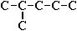
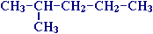
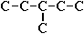
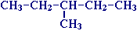
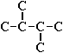
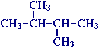
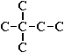
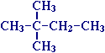
Існуючий алгоритм
1
2
3
4
5

Slide 7
Можливість існування
Можуть існувати
Не можуть існувати
H₂
H
H
H₃
H
H
H
CO₂
O
C
O
CN
C
N
H
CH₄
H
C
H
C₁
C
H

Slide 8
Ізоморфізм
А
Б
H
H
H
H
H
C
H
H
H
H
H
C
H
H
C
C
C
H
H
C
C
C
C
H
H
H
H
H
H
C
H
H
H
H

Slide 9
Генерація ізомерів
Створюємо ArrayList ізомерів і додаємо до нього перший створений ізомер.
H
H
H
H
Визначаємо, які зв’язки елемента можна змінювати.
Обираемо наступний елемент
H
C
C
C
C
H
Чи можемо ми змінити, хоч якісь зв’язки
H
H
H
H
ні
Зміна зв’язків у сполуці.
так
H
Перебираємо інші атоми для обміну зв’язками з обраним, утворюючи ізомери
H
H
Обираемо наступний ізомер
C
H
H
Чи зв’язний цей ізомер та чи не створювали ми такий самий
ні
H
C
C
C
H
H
H
H
так
Додаємо цей ізомер до ArrayList’у ізомерів.

Slide 10
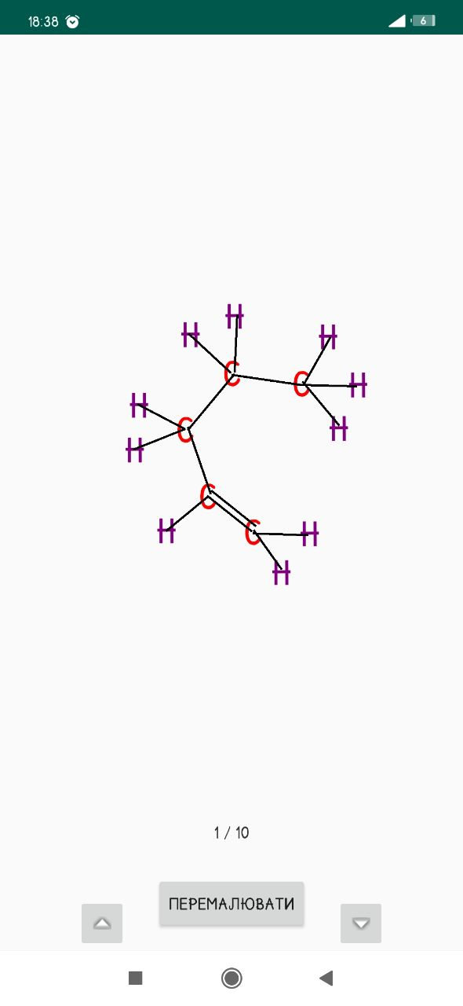
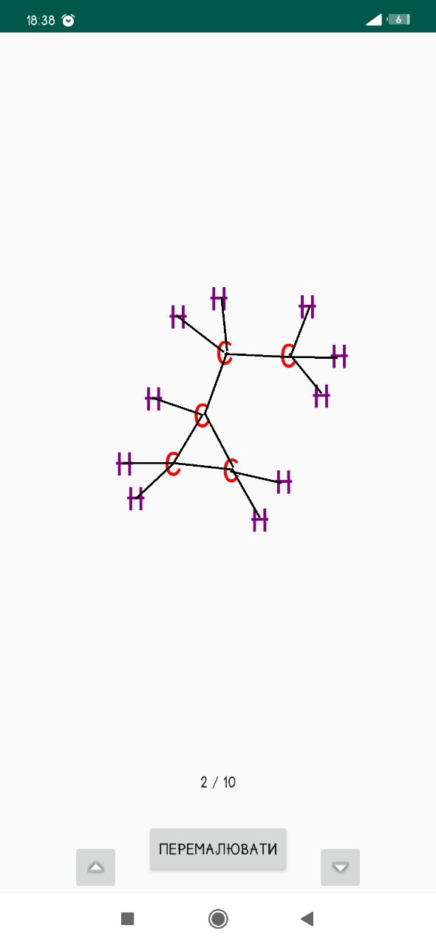
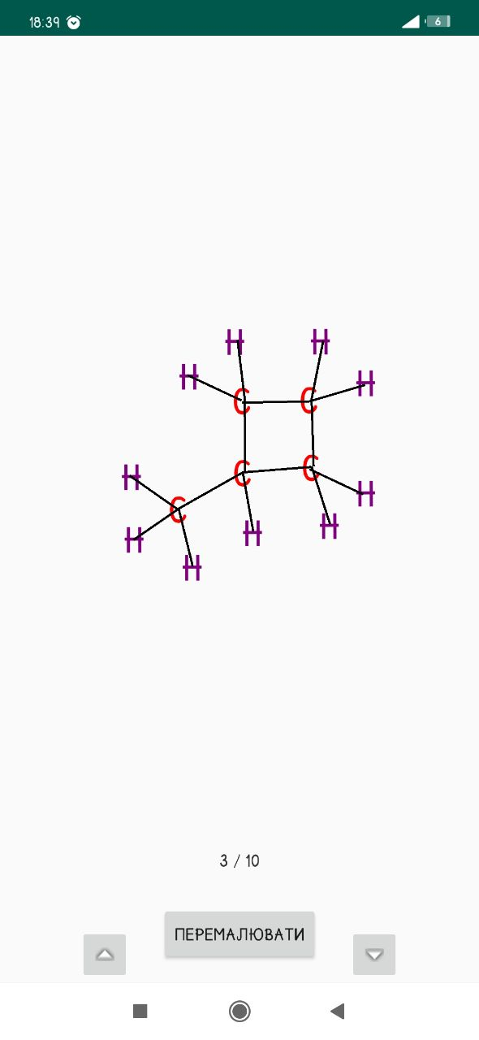
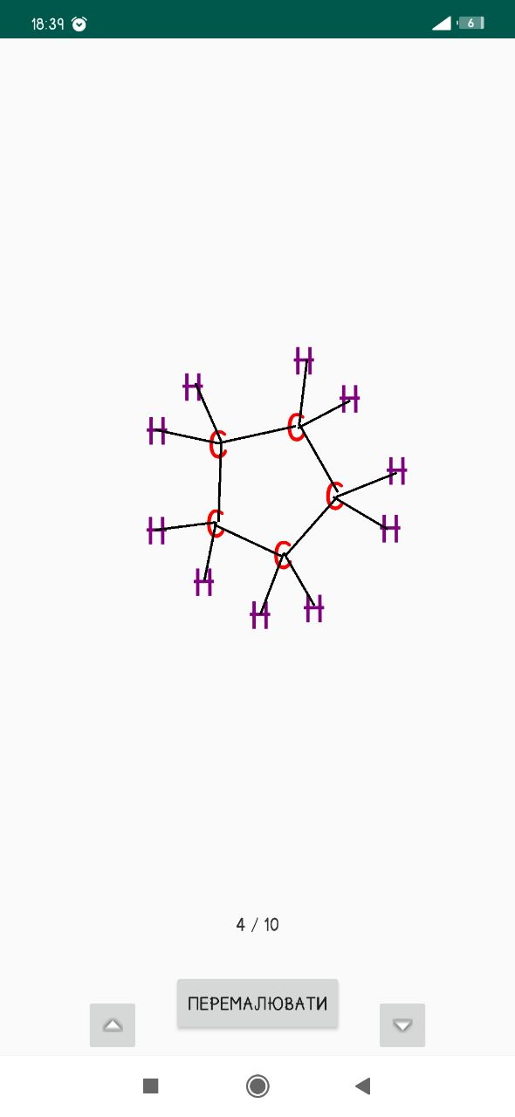
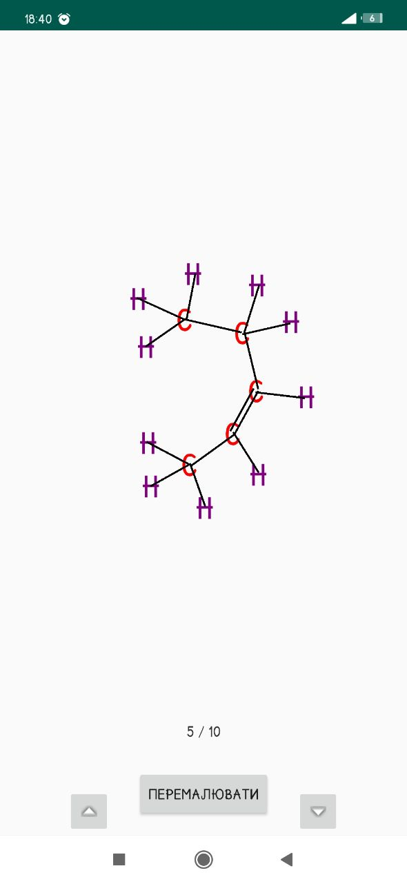
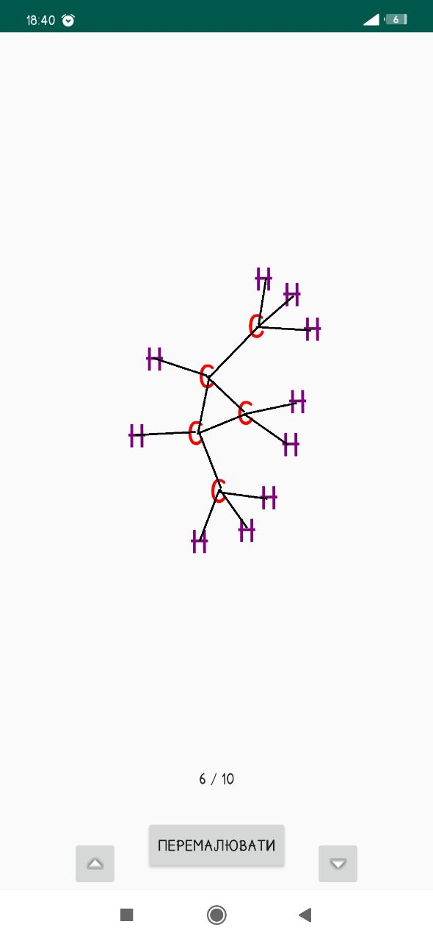
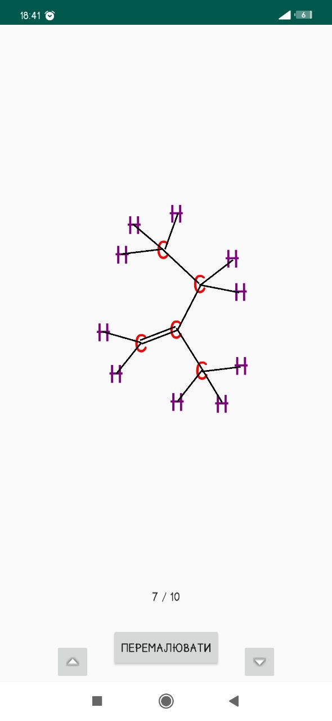
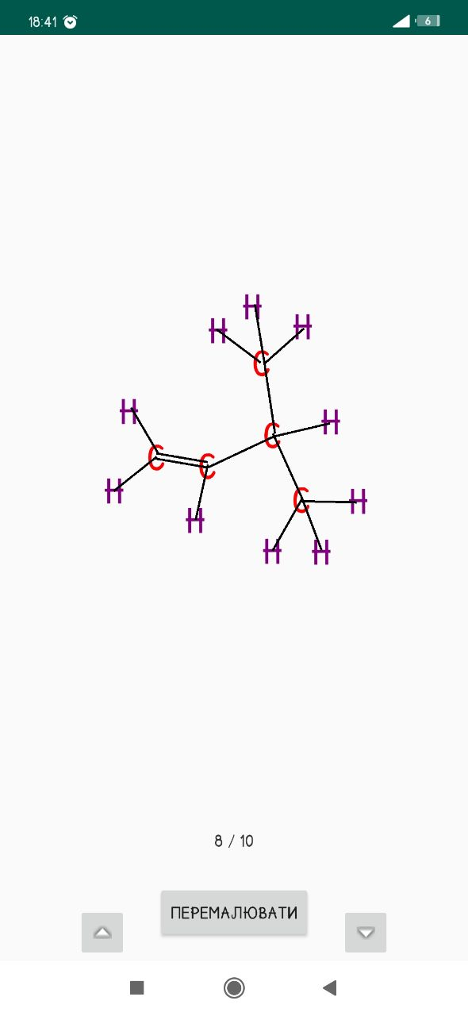
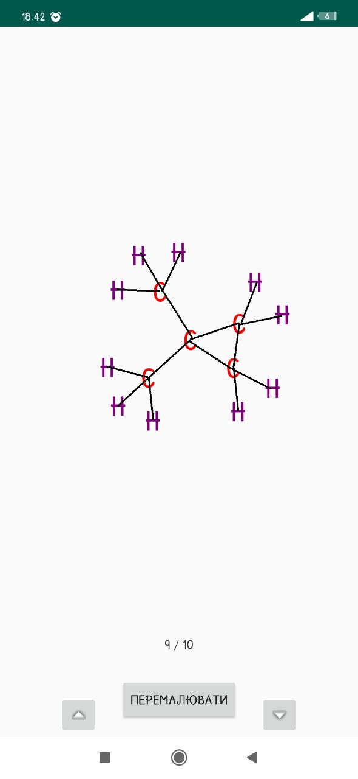
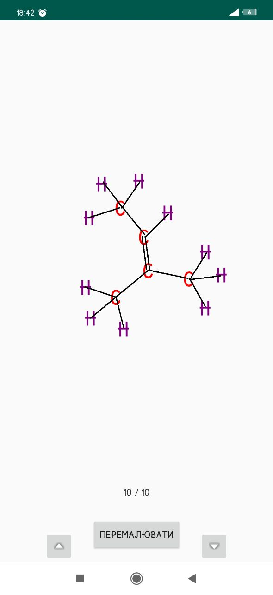
Результат роботи алгоритмів пошуку ізомерів та візуалізації

Slide 11



Slide 12
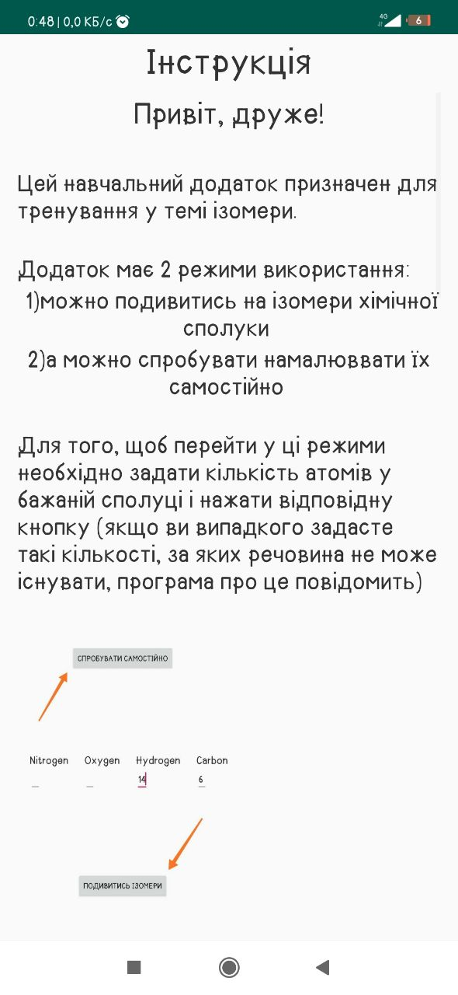
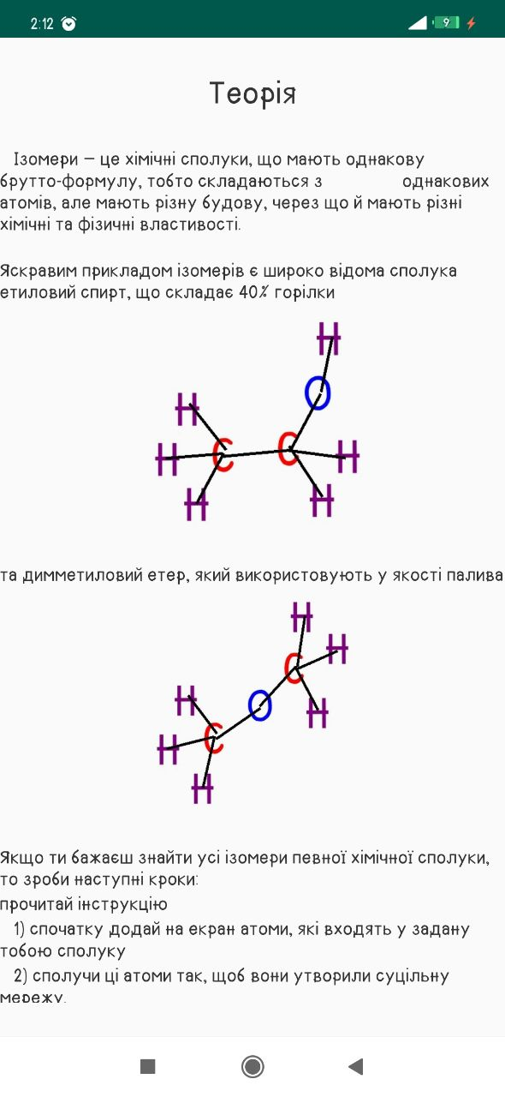
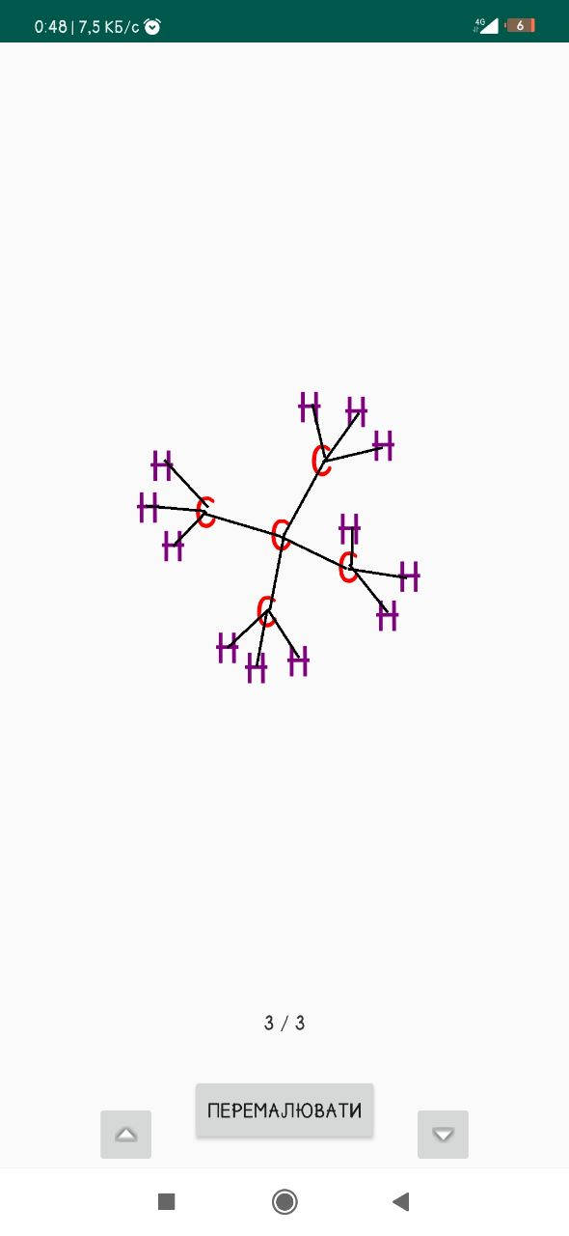
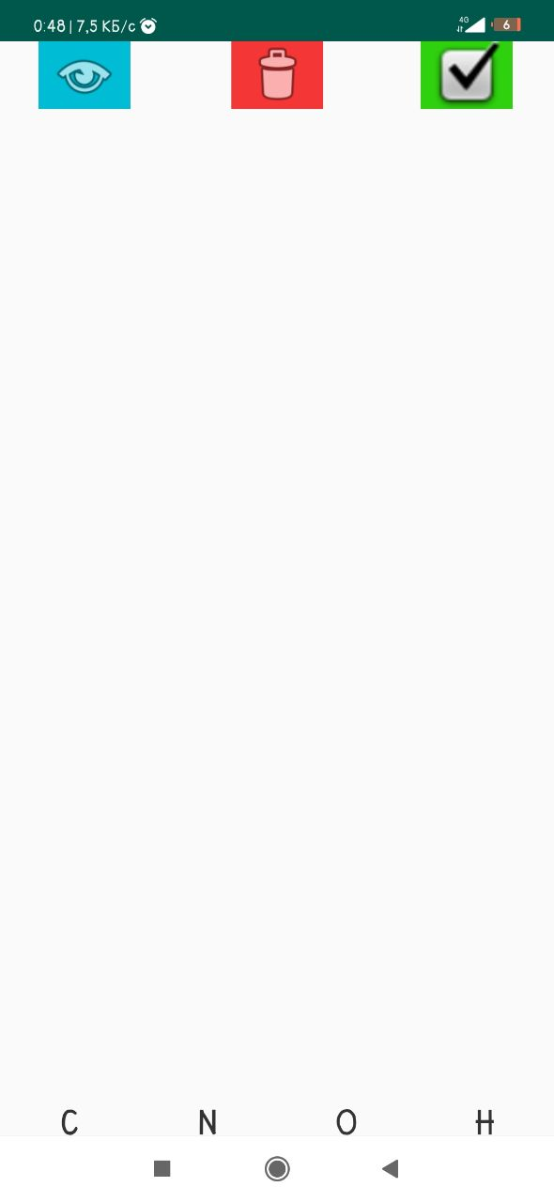
Інтерфейс та можливості
Інструкція
Теорія
Режим перегляду
Режим тренування

Slide 13
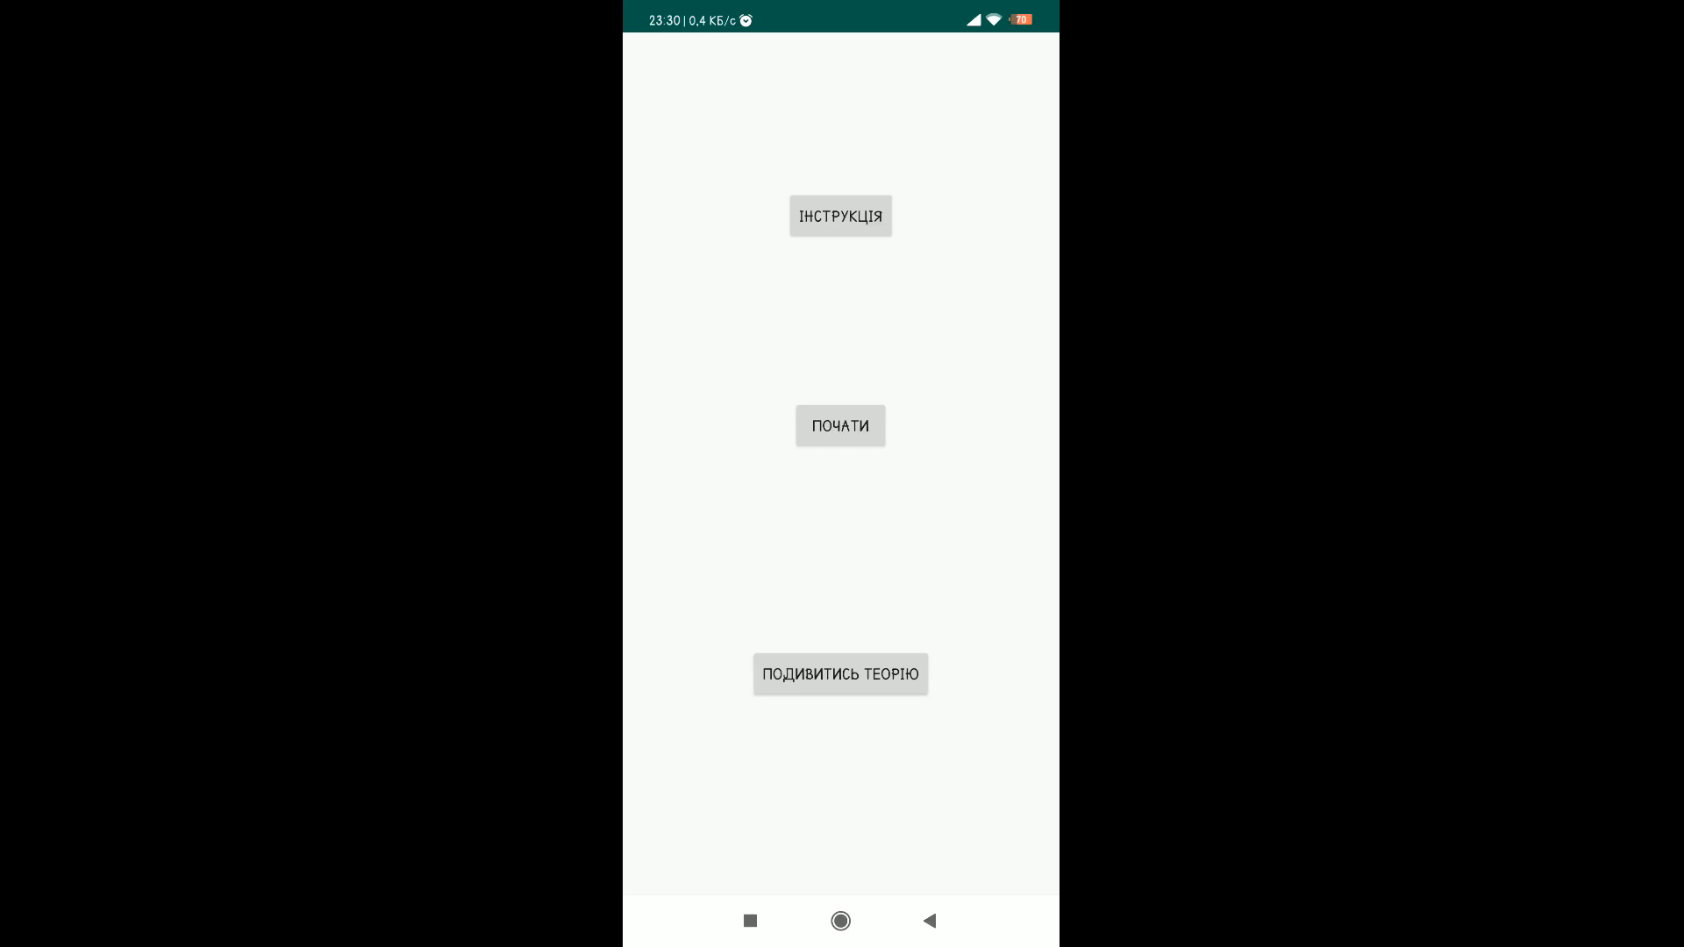

Slide 14
Апробація
Результати учнів 9-го класу
Учень | 1 | 2 | 3 | 4 | 5 | Середній результат
Результат до використання додатку | 60% | 53% | 28% | 35% | 74% | 50%
Результат після використання додатку | 73% | 64% | 53% | 64% | 80% | 66,8%
Результати учнів 11-го класу
Учень | 11 | 12 | 13 | 14 | 15 | Середній результат
Результат до використання додатку | 45% | 70% | 83% | 54% | 60% | 62,4%
Результат після використання додатку | 58% | 89% | 94% | 57% | 76% | 74,8%
Результати учнів 10-го класу
Учень | 6 | 7 | 8 | 9 | 10 | Середній результат
Результат до використання додатку | 63% | 70% | 70% | 89% | 45% | 67,4%
Результат після використання додатку | 74% | 92% | 77% | 100% | 45% | 77,6%

Slide 15
Висновки
1) Проведено аналіз існуючих програм на задану тематику та розглянуто існуючий алгоритм пошуку ізомерів.
2)Визначено мету роботи, предмет та об’єкт дослідження.
3)Розроблено алгоритми для ефективної роботи додатку, а саме:
• алгоритм визначення можливості існування сполуки, який також створює її перший ізомер;
• алгоритм визначення ізоморфізму графів;
• алгоритм пошуку ізомерів будь-якої хімічної сполуки;
4) Знайдено та успішно реалізовано алгоритм для візуалізації отриманих ізомерів.
5) Досягнута мета роботи, розроблено навчальну програму для андроїд-пристроїв, що є зручною та зрозумілою в користуванні.
6) Проведено апробацію додатку – тестування знань серед учнів КЗО «Дніпропетровський обласний ліцей-інтернат фізико-математичного профілю»
7) Тестування підтвердило ефективність використання цього додатку, що, в свою чергу, свідчить про правильність та надійність розроблених алгоритмів.
8) Результати роботи можуть бути використані для покращення вивчення хімії у школі за темою роботи, а також при розробці мобільних додатків та комп’ютерних програм аналогічного напрямку.

Slide 16
Дякую за увагу

